Slide 1
Apache Wicket
Rouven Gremsperger

Slide 2
Inhalt
Einleitung
Wie funktioniert es?
Warum Wicket?
Praktischer Teil

Slide 3
Einleitung
Webframework (komponentenorientiert)
2004 von J. Locke und M. Matsumura entwickelt
Als Apache-Top-Level-Projekt Open-Source verfügbar
Idee: Trennung zwischen Logik (JAVA) und der Darstellung in HTML

Slide 4
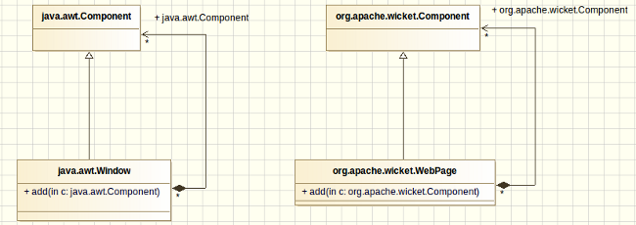
Wie funktioniert es?

Slide 5
Warum Apache Wicket?

Slide 6
Objektorientierte Abstraktion
1. Hälfte der 2000er viele Webframeworks entstanden
Weit verbreitet und populär
Aber keine bietet objektorientierte Abstraktion an
Neue Generation von komponentenorientierte Web-Frameworks

Slide 7
Komponentenorientiertes Framework
Modell der angeforderten Seite wird auf Serverseite erstellt
HTML-Code wird entsprechend generiert
HTML wird anhand vom Modell generiert, nicht umgekehrt
Zuerst Modellaufbau, dann wird HTML Code an Client gesendet

Slide 8
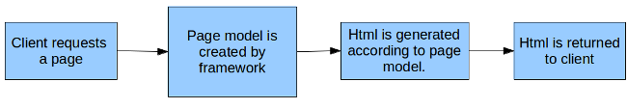

Slide 9
Komponentenorientiertes Framework
Webseiten und deren Komponenten sind reine Klasseninstanzen
Können wie jede andere JAVA-Klasse behandelt werden
Ansatz ist ähnlich wie bei Swing oder SWT

Slide 10
Vorteile für die Webentwicklung
Webseiten sind Objekte
Zustand der Anwendung
Testen der Webanwendungen ist einfacher

Slide 11
Praktischer Teil

